Slide 1

Español literatura AP: Repaso de obras

Slide 2
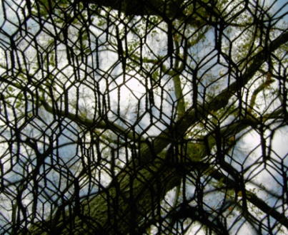
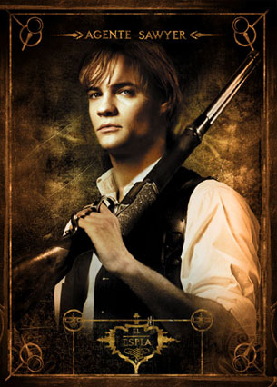
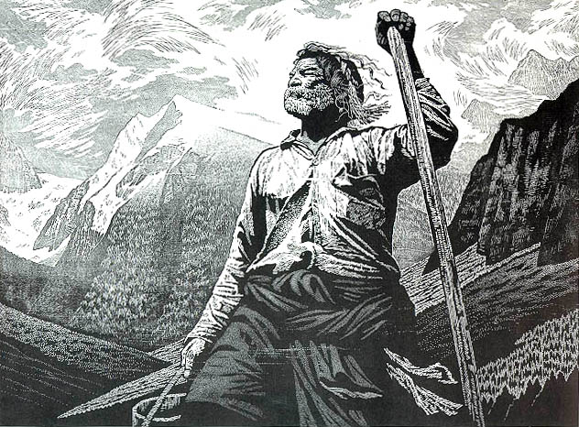
“El hijo” de Horacio Quiroga, Uruguay, 1928

Slide 3
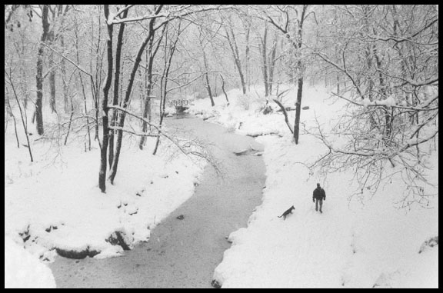
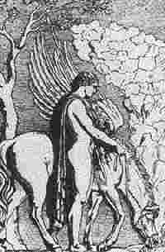
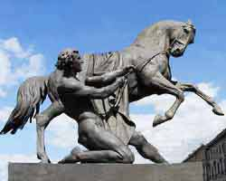

“Mi caballo mago” de Sabine R. Ulibarri, Nuevo México, EE.UU., 1964

Slide 4
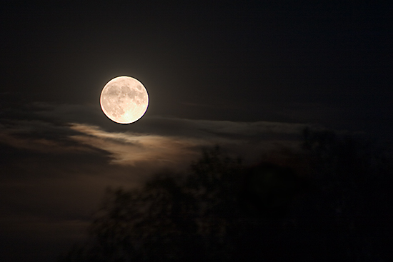
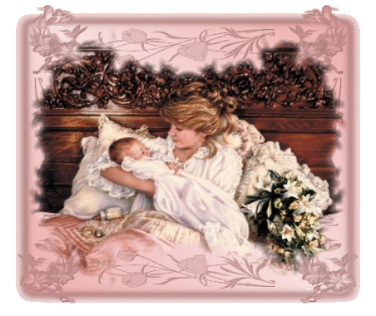
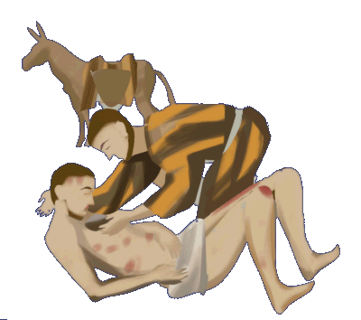
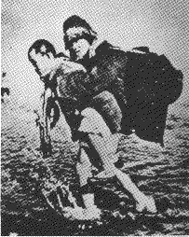
“No oyes ladrar los perros” de Juan Rulfo, México, 1953

Slide 5

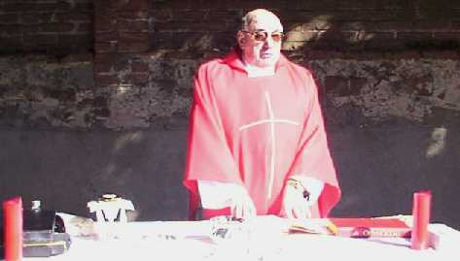
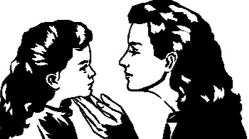
La siesta del martes” de Gabriel García Márquez, Colombia, 1962

Slide 6
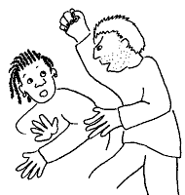
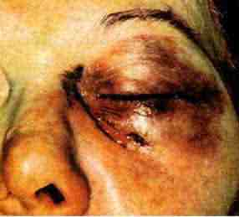
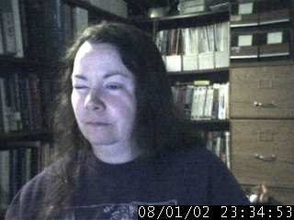
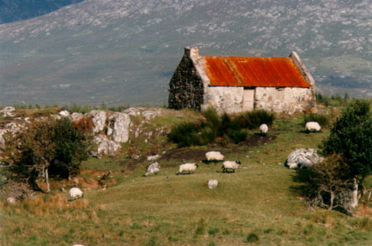
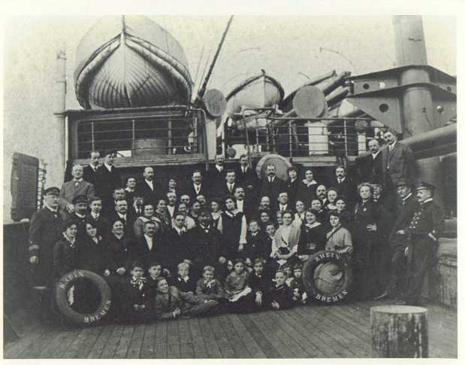
“Las medias rojas” de Emilia Pardo Bazán, España, 1923

Slide 7
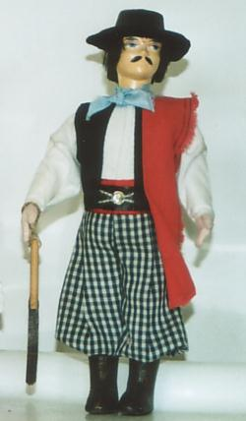
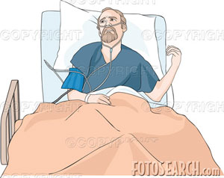
“El sur” de Jorge Luis Borges, Argentina, 1956

Slide 8
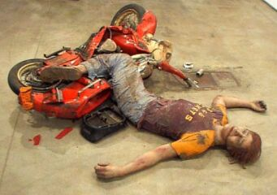
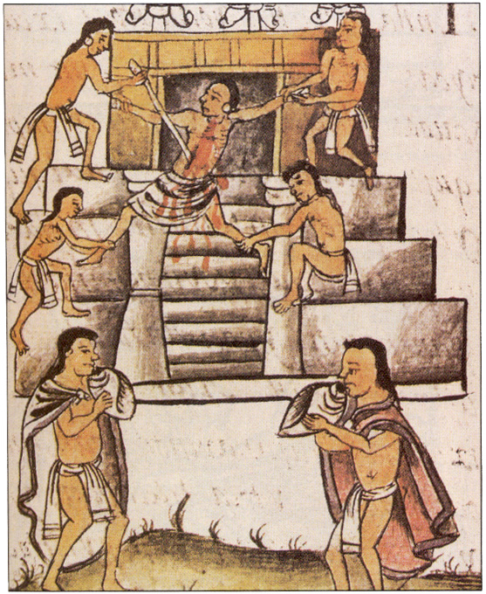
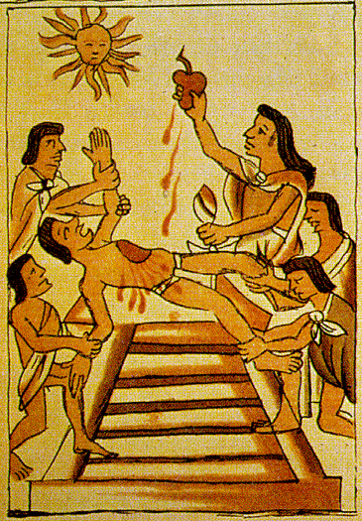
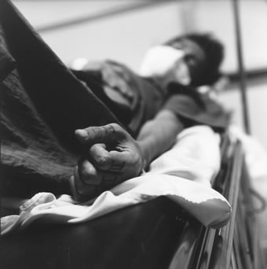

“La noche boca arriba” de Julio Cortázar, Argentina, 1964
T

Slide 9
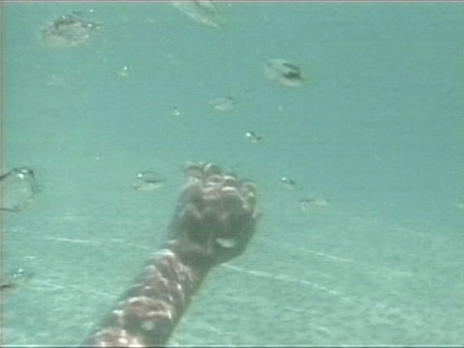
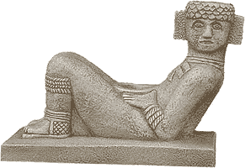

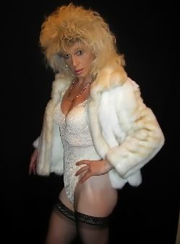
“Chac Mool” de Carlos Fuentes, México, 1954

Slide 10

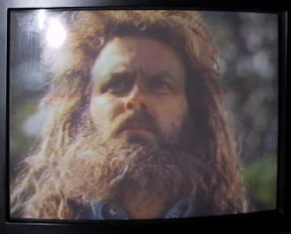
“El ahogado más hermoso del mundo” de Gabriel García Márquez, Colombia, 1968

Slide 11
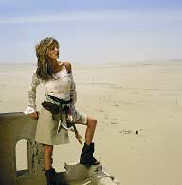
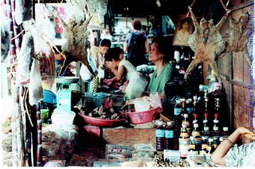
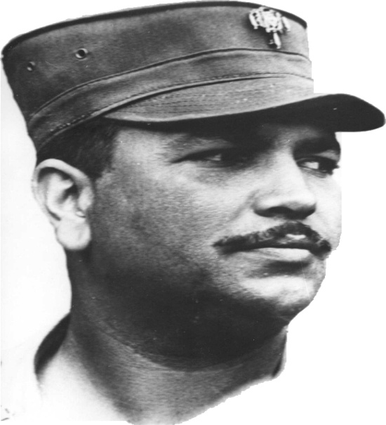


“Dos palabras” de Isabel Allende, Chile, 1990

Slide 12
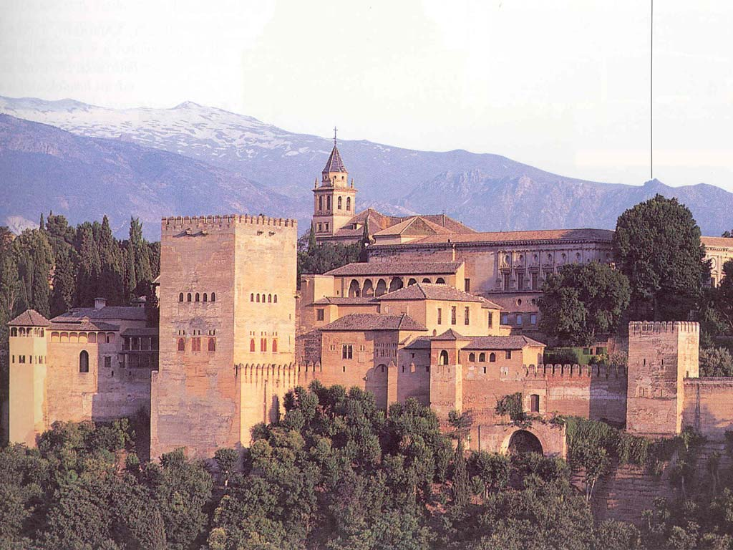
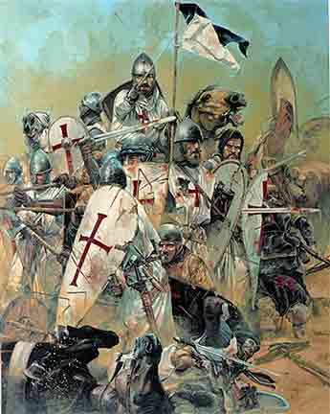
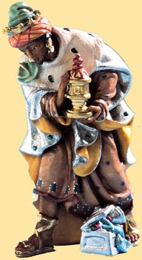
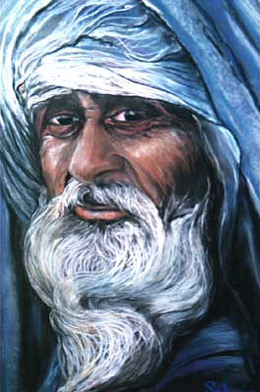
“Romance del rey moro que perdió Alhama”, Anónimo, España, c.1500

Slide 13
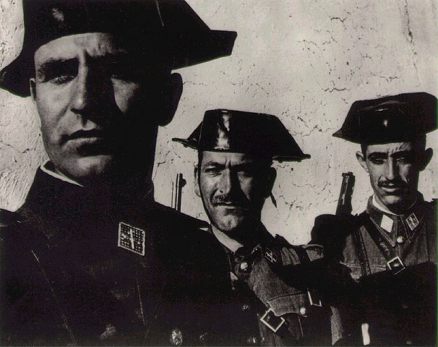
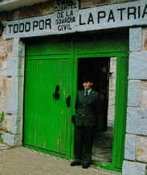
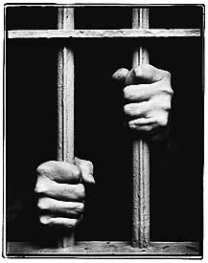
“Prendimiento de Antoñito el Camborio en el camino de Sevilla” de Federico García Lorca, España, 1928

Slide 14
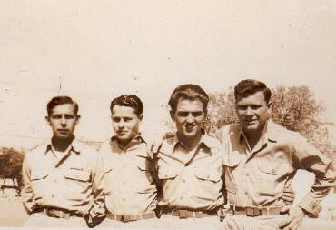
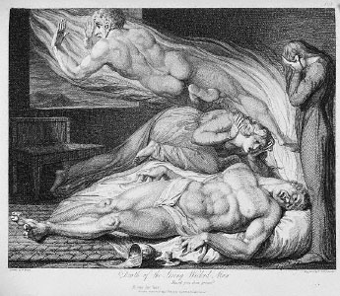
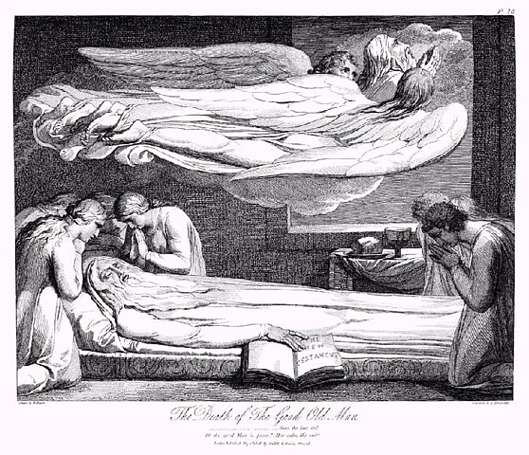
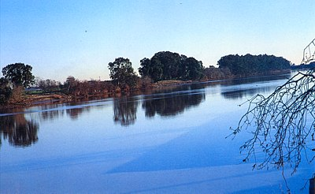
“Muerte de Antoñito el Camborio” de Federico García Lorca, Epaña, 1928

Slide 15
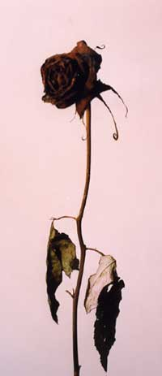
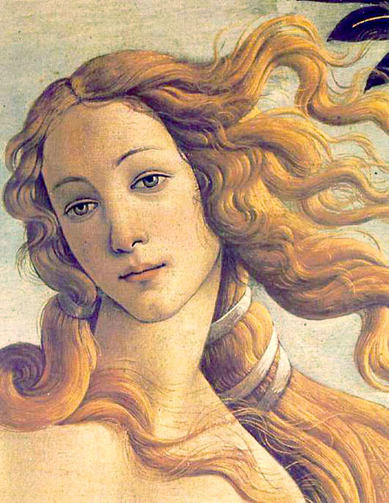
Soneto XXIII—(23): “En tanto que de rosa y azucena” de Garcilaso de la Vega, España, 1543

Slide 16
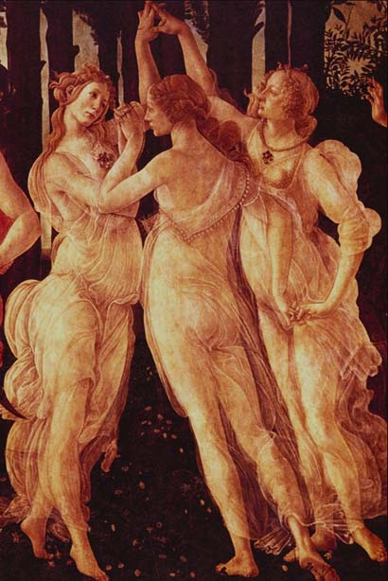
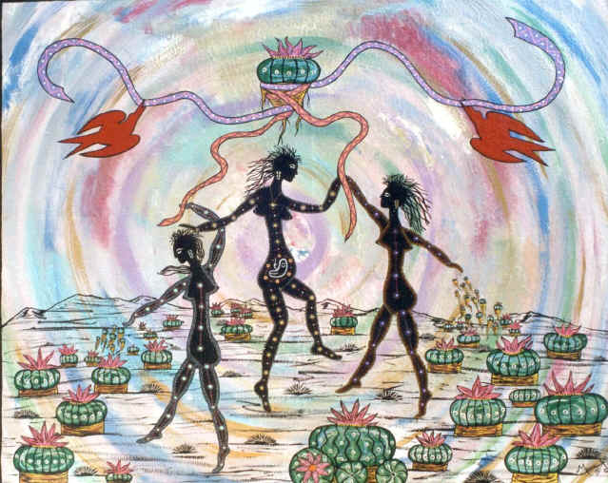





“Soneto CLXVI=166: de Luis de Argote y Góngora, España, 1612

Slide 17

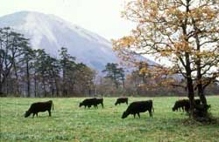
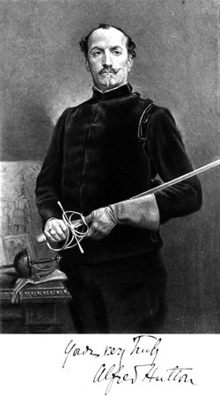
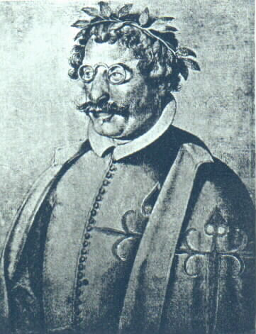
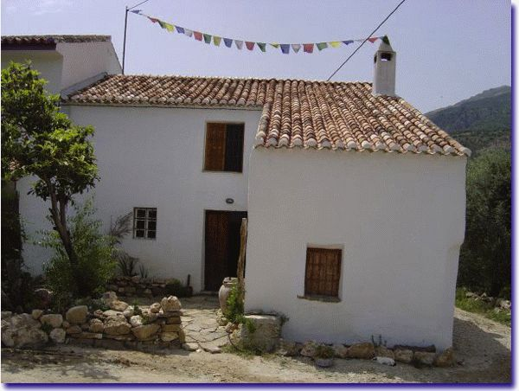
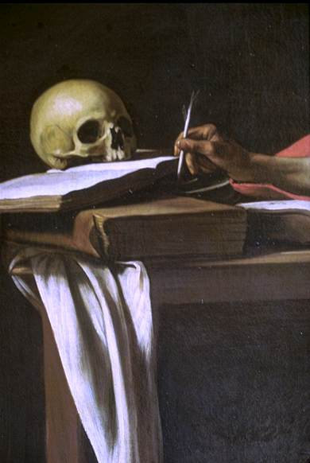
“Salmo XVII, 17”, Miré los muros de la patria mía” de Francisco de Quevedo y Villegas, España, c.1600

Slide 18




“En una tempestad” de José María Heredia, España, c.1830

Slide 19





“Rima LIII (53)” de Gustavo Adolfo Bécquer, España, c.1860

Slide 20




“A Roosevelt” de Rubén Darío, Nicaragua, 1905

Slide 21




“Sátira filosófica” de Sor Juana Inés de la Cruz, México, c.1650

Slide 22


“Peso ancestral” de Alfonsina Storni, Argentina, 1919

Slide 23




“A Julia de Burgos” de Julia de Burgos, Puerto Rico, c. 1940

Slide 24



“Walking Around” de Pablo Neruda, Chile, 1935

Slide 25



“Balada de los dos abuelos” de Nicolás Guillén, cuba, 1934

Slide 26



El burlador de Sevilla y convidado de piedra de Tirso de Molina, España, 1630

Slide 27



La casa de Bernarda Alba de Federico García Lorca, España, 1936

Slide 28



“Ejemplo XXXV (35)” de El conde Lucanor, don Juan Manuel, 1335

Slide 29




Lazarillo de Tormes, anónimo, España, 1335

Slide 30






El ingenioso hidalgo Don Quijote de la Mancha de Miguel de Cervantes Saavedra, España, 1605

Slide 31






San Manuel Bueno, mártir de Miguel de Unamuno, 1933

